Slide 1
МАОУ “Гимназия” г. Валдай
Волонтерское объединение
“Всё в наших руках”

Slide 2

“Всё в наших руках”
Волонтерское объединение “Всё в наших руках” начало существование в году! Основные виды деятельности это: проведения массовых акций, конкурсов; проведения творческих мероприятий; оказание помощи.
С 2017 по 2023 года руководителем объединения была Яковлева Светлана Ивановна заместитель директора по воспитательной работе и ДО
С 2023 года и по сей день руководителем объединения является Азанов Александр Олегович Педагог-организатор МАОУ “Гимнзия” г.Валдай

Slide 3
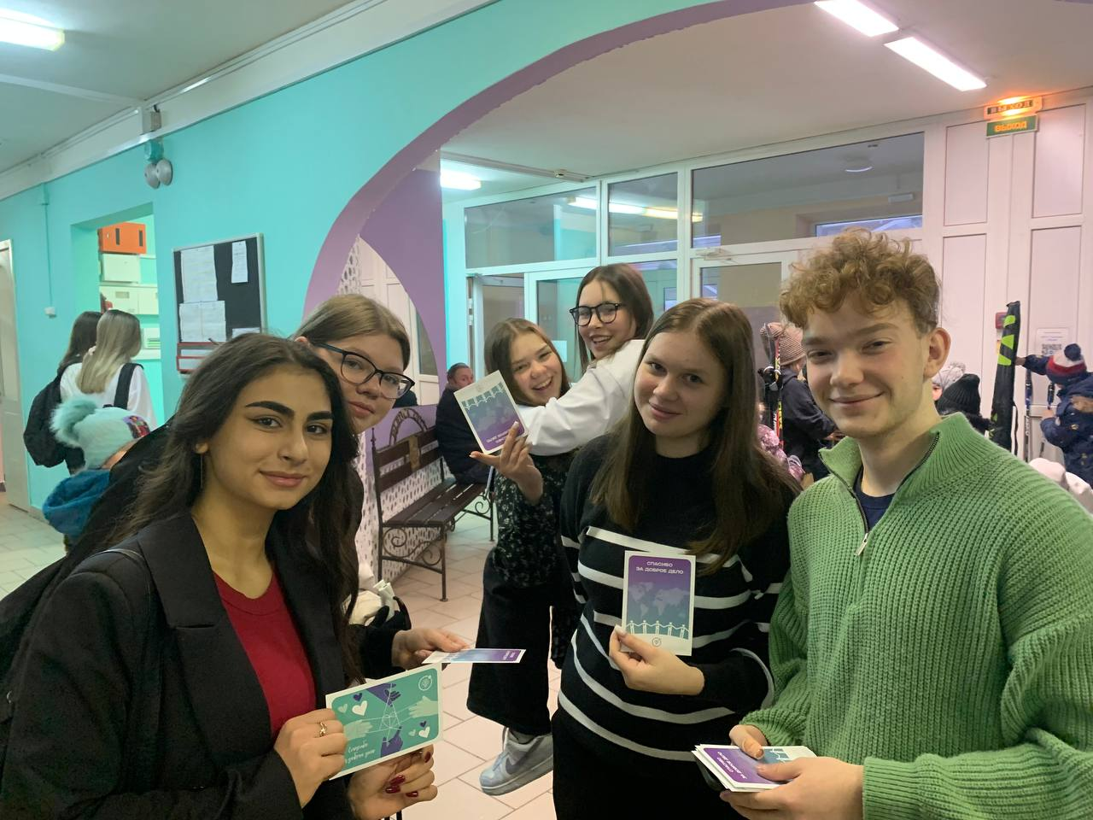
Муниципальный ресурсный центр поддержки добровольчества (волонтерства) "БлагоДарю 53"
Волонтерское объединение “Всё в наших руках” помогает Муниципальному ресурсному центру поддержки добровольчества (волонтерства) "БлагоДарю 53".
Активисты объединения участвуют в акциях и мероприятиях ресурсного центра. А также помогают в работе над федеральными проектами.

Slide 4
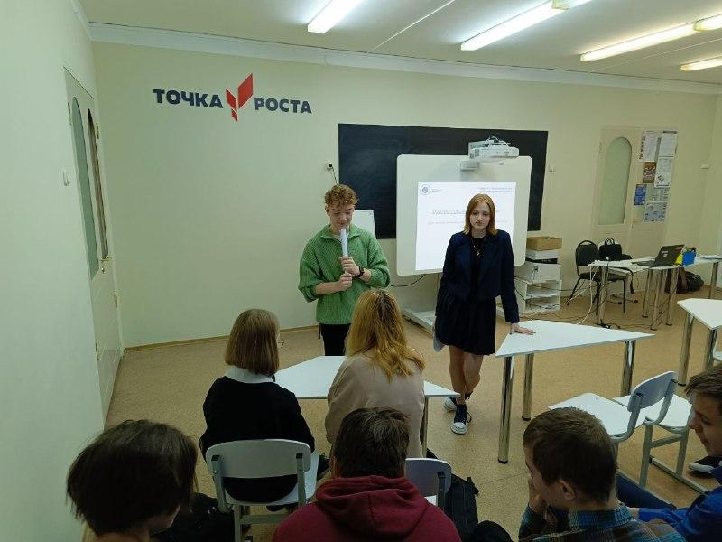
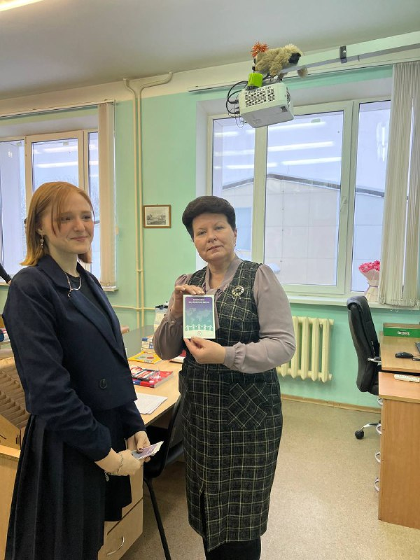
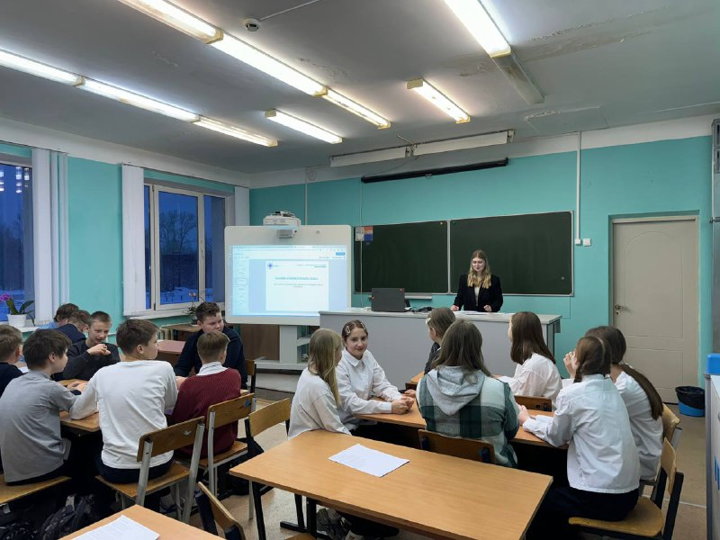
Участие в неделе Добра

Slide 5

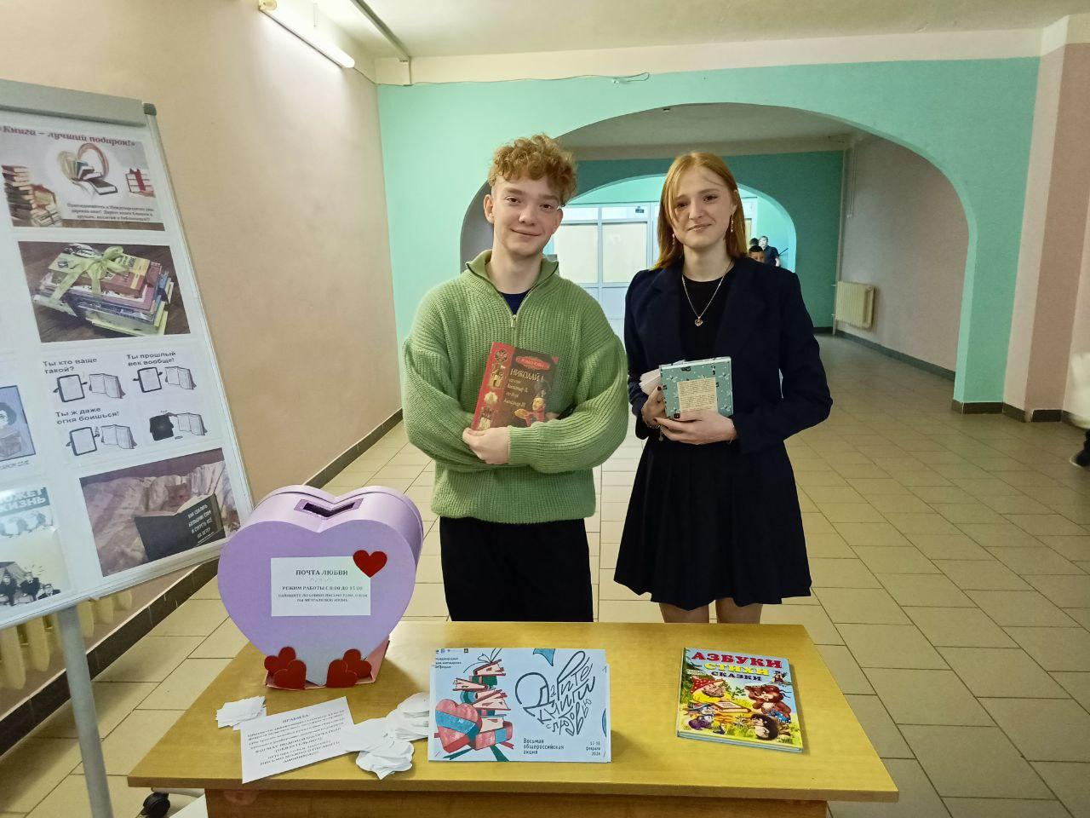
Акция “Дарите книги с любовью”
Ребята из гимназического волонтерского отряда "Всё в наших руках" поддержали идею проведения в "Гимназии" акции "Дарите книги с любовью".
Восьмая общероссийская акция «Дарите книги с любовью», приуроченная к Международному дню книгодарения – 14 февраля, продлится с 12 по 18 февраля. Инициаторы Акции - Российская государственная детская библиотека и Ассоциация «Растим читателя» - проводят её при поддержке Минкультуры России, Российского книжного союза и Ассоциации книгораспространителей России. Главная идея акции – напомнить о том, что книга была и остается прекрасным подарком.

Slide 6
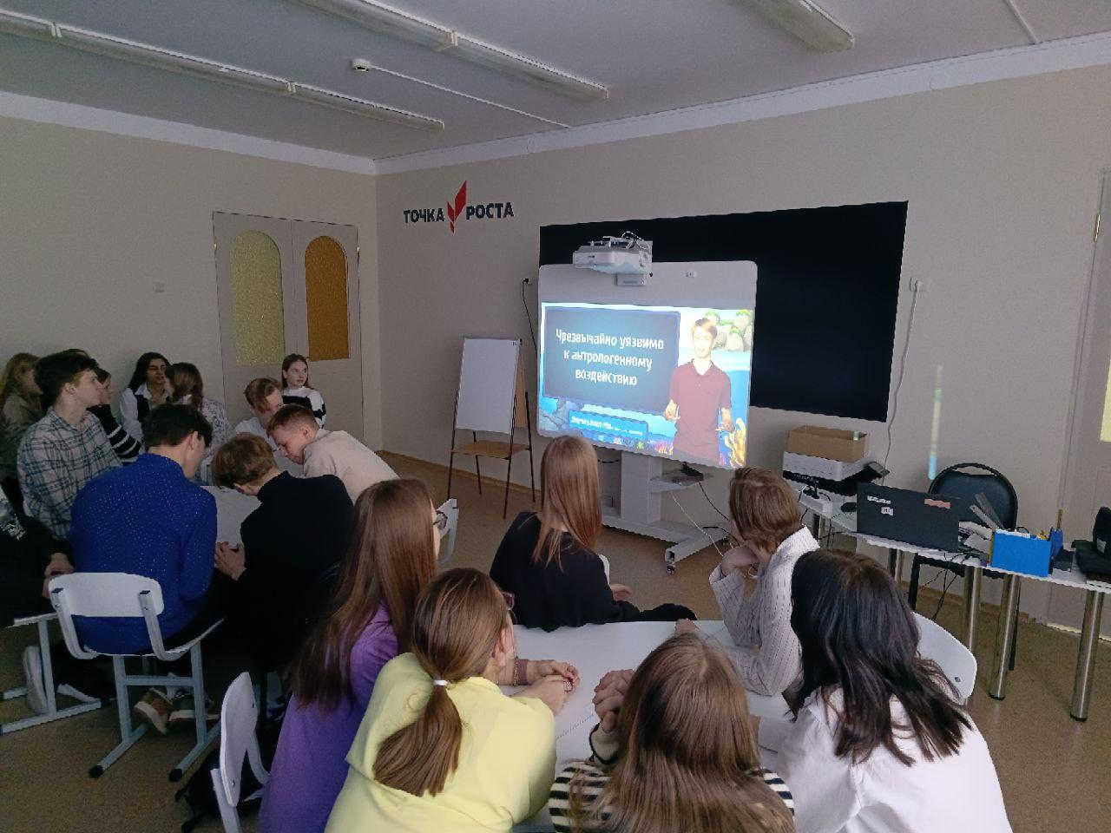
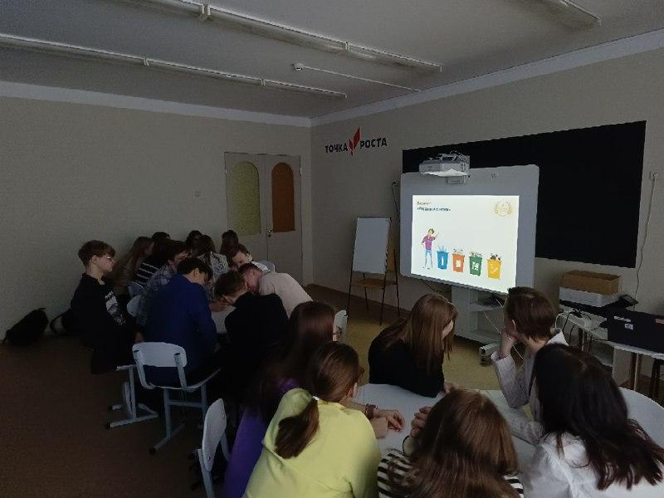
Урок экологии
Активисты волонтерского объеденения “Всё в наших руках” на базе центра "Точка роста" провели экологический урок "Сокровища Чёрного моря" для учеников 10 класса.

Slide 7
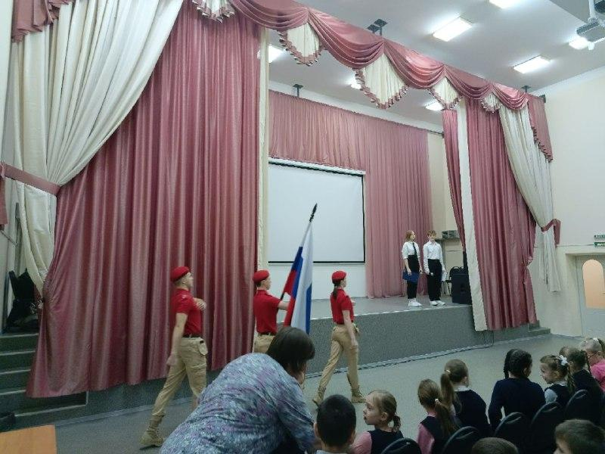
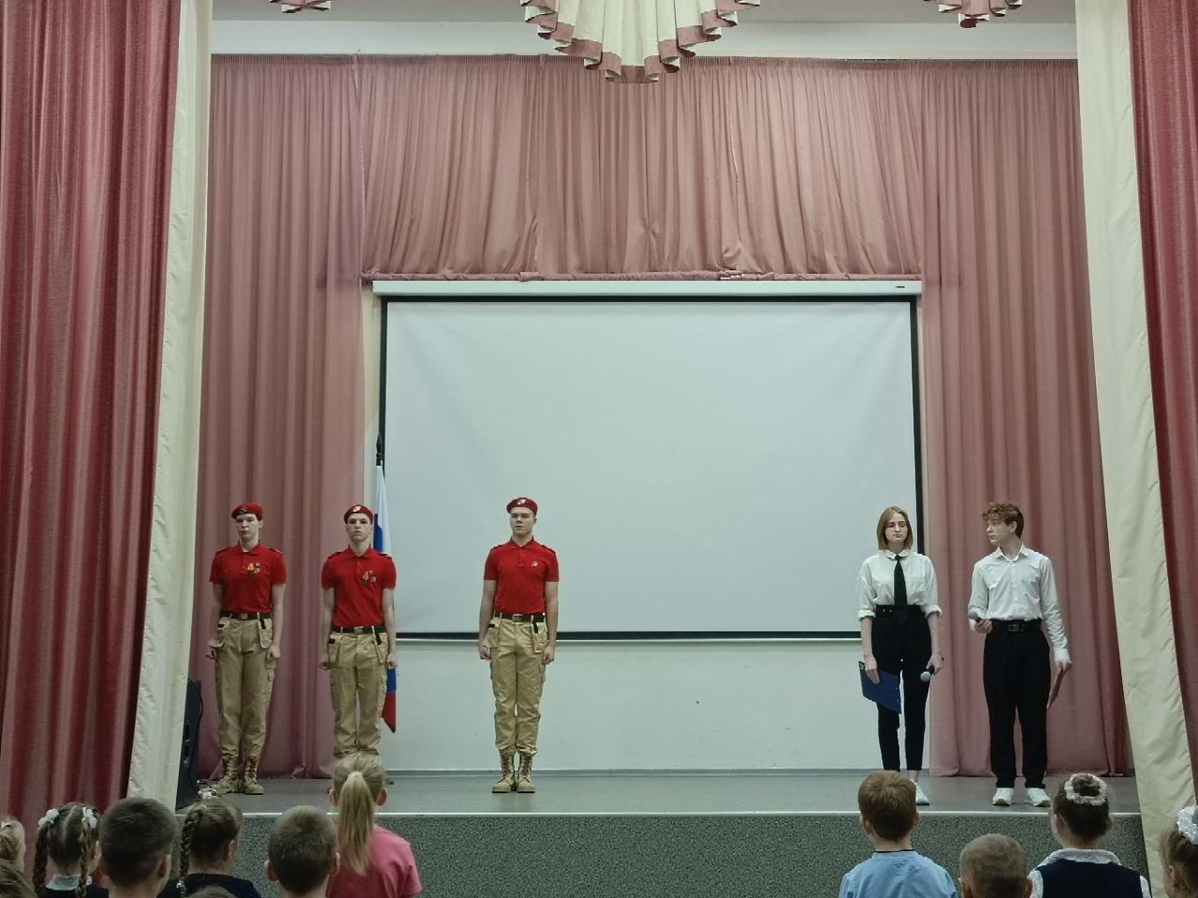
Участие волонтеров в школьных мероприятиях
Волонтеры активно участвуют в школьных мероприятиях в качестве: Ведущих мероприятия, флагоносцев, волонтеров-навигации и т.д.
Активисты никогда не отказывают в помощи родной школе.

Slide 8
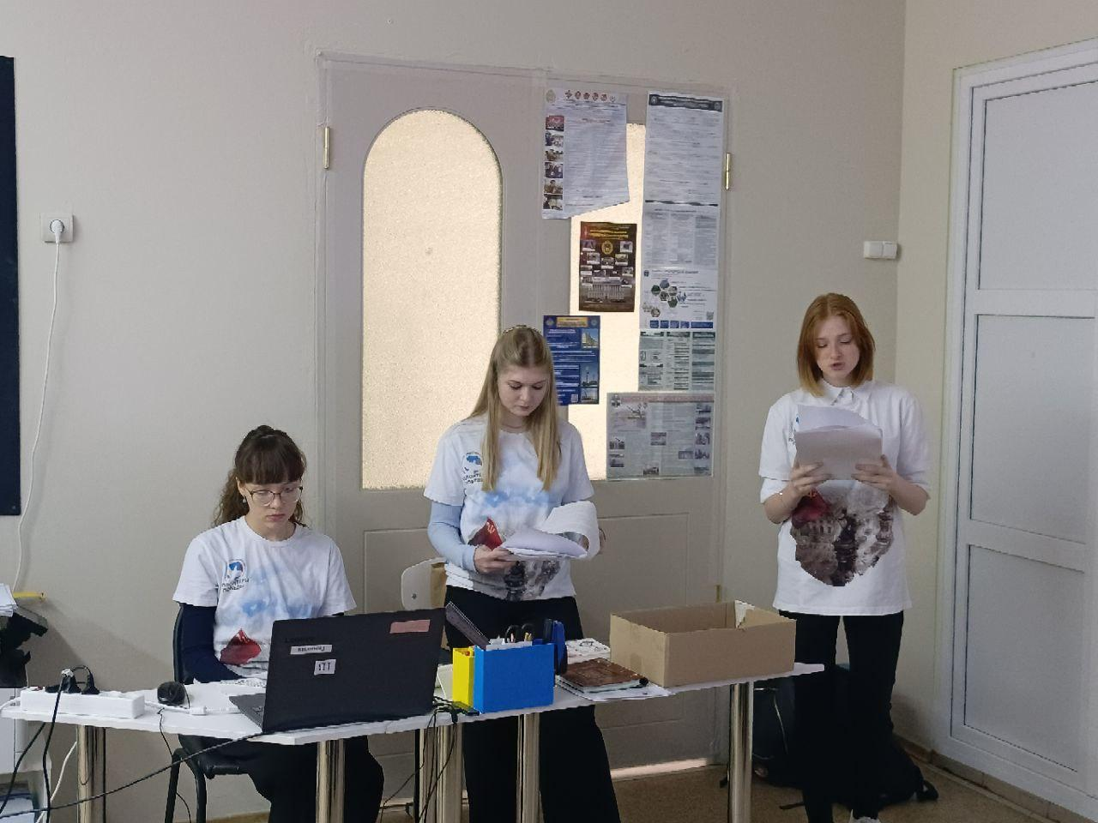
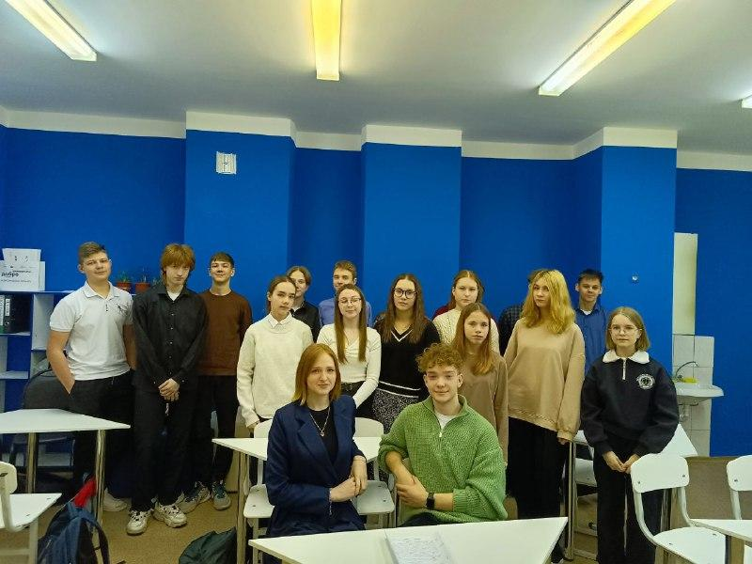
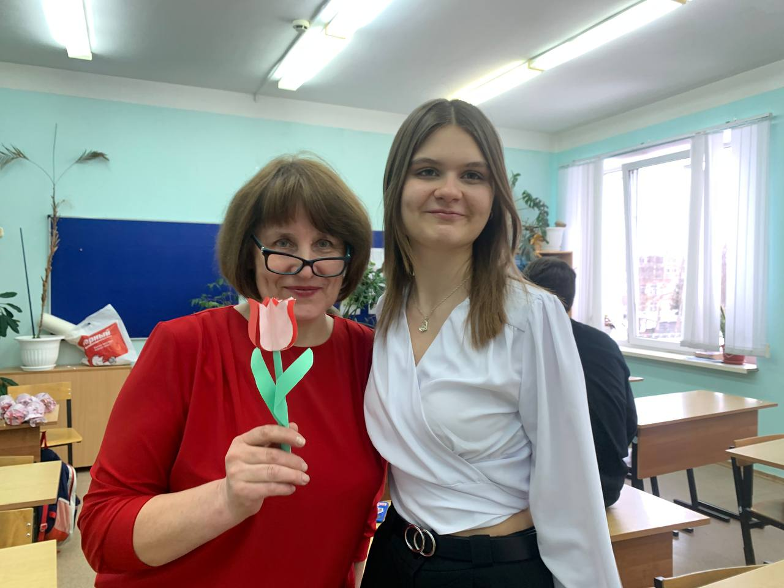
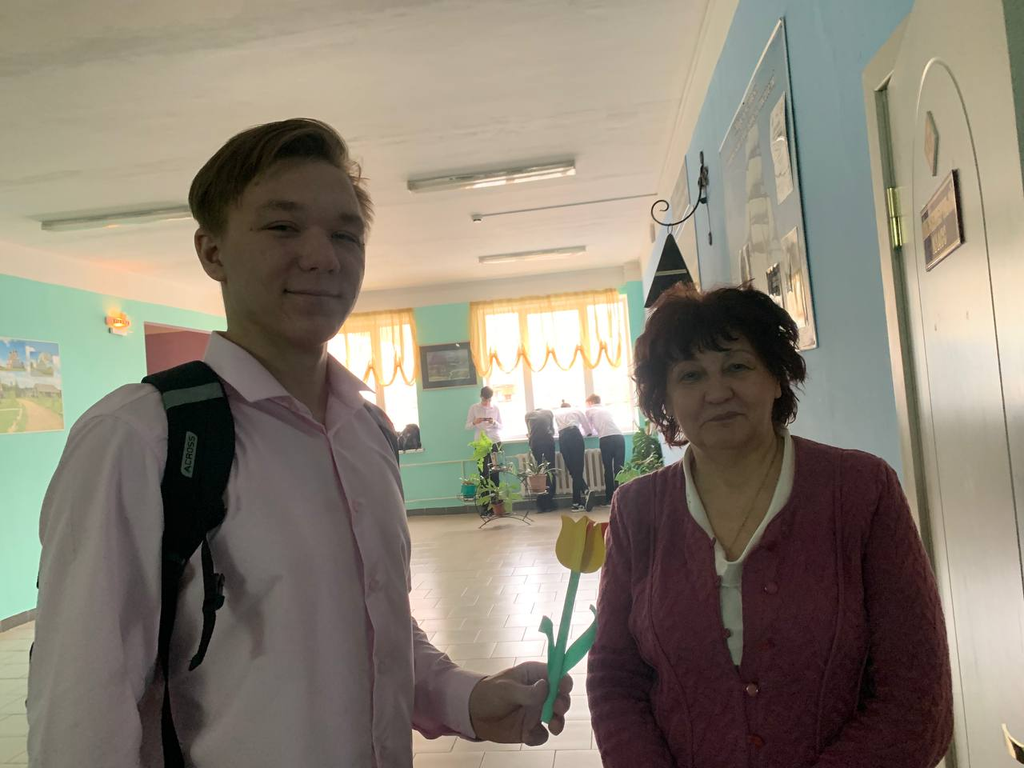
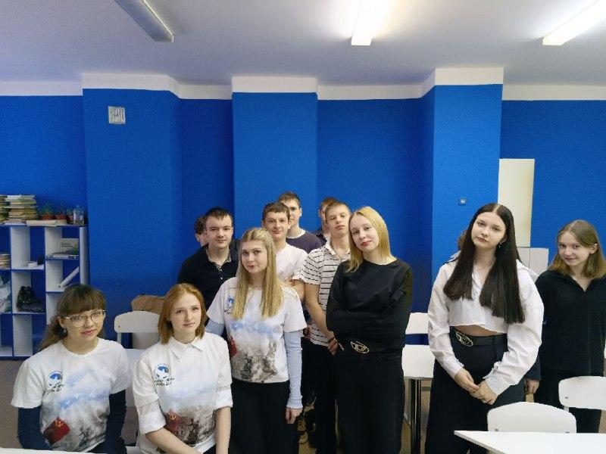
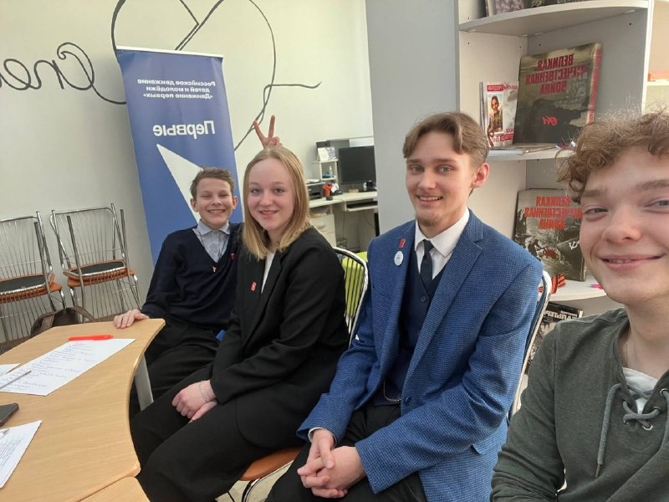
Мы готовы ПОМОГАТЬ

